Slide 1
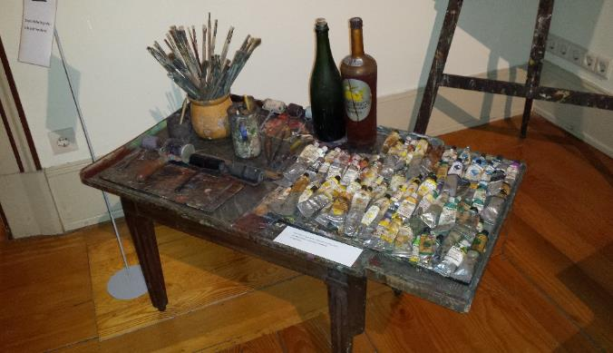
WPF Bildende Kunst / WeRKEN
Bildende Kunst
Werken
7. und 8. Klasse
Dieses Wahlpflichtfach baut auf dem Pflichtfach Bildende Kunst auf und zielt auf eine Vertiefung und Erweiterung der Inhalte von BK.

Slide 2
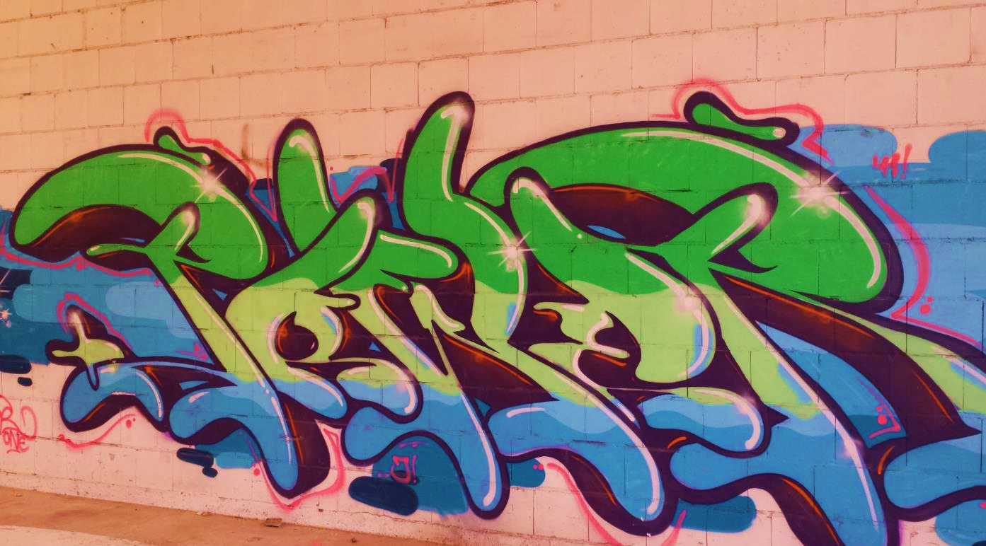
WPF Bildende Kunst / WeRKEN
Mögliche Projektbereiche:
Farbe/Malerei
Plastik
Fotografie
Zentrales Anliegen ist die Auseinandersetzung mit ästhetischen Objekten.
Design
Grafik / Druck
Puppenspiel und Bühne

Slide 3
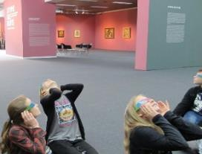
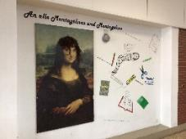
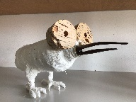
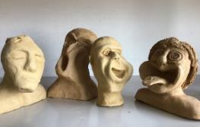
WPF Bildende Kunst / WeRKEN
Wenn du diese Fragen mit JA beantworten kannst, bist du hier genau richtig!
Hast du Spaß am Zeichnen und Malen?
Betrachtest du gerne Kunstobjekte und gehst gerne in Museen?
Bist du gegenüber Neuem aufgeschlossen?
Möchtest du gerne
kreativ sein?
Würdest du gerne neue Techniken erlernen?

Slide 4
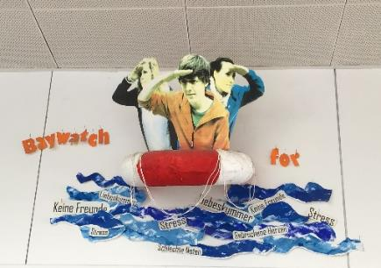
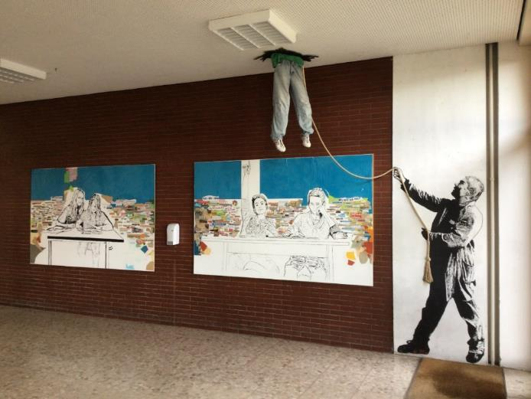
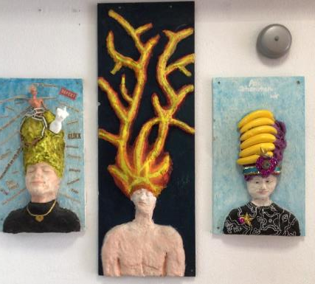
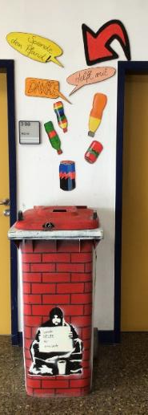
WPF Bildende Kunst / WeRKEN
Kunst in unserem Schulhaus

Slide 5
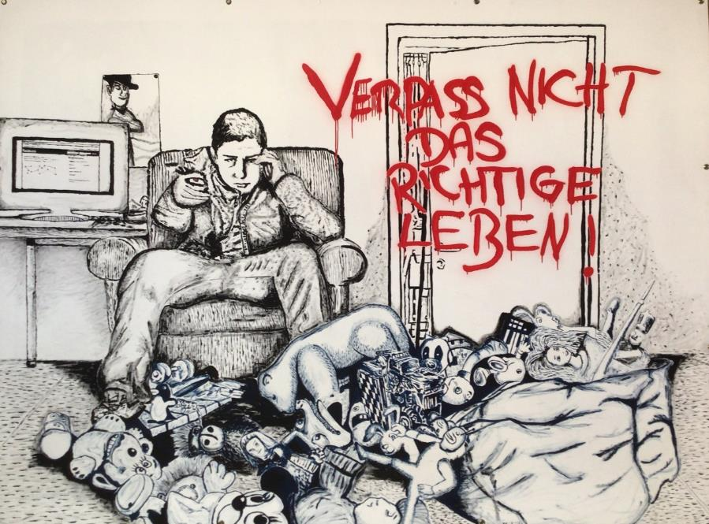
WPF Bildende Kunst / WeRKEN
… und komm in BKW ;)

